Slide 1



Chào mừng các con đến với tiết học
Môn Khoa học

Slide 2


Slide 3

Thứ tư ngày tháng 9 năm 2021
Khoa học
Các chất dinh dưỡng có trong thức ăn.
Vai trò của chất bột đường
1. Cách phân loại thức ăn
2.Nhóm thức ăn có chứa nhiều chất bột đường.Và vai trò của chúng

Slide 4

Kể về bữa ăn của em ?
Em hãy kể thức ăn, đồ uống em thường dùng vào bữa sáng, trưa, tối

Slide 5

Phân loại thức ăn

Slide 6
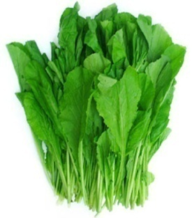

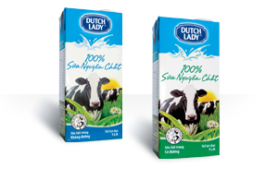
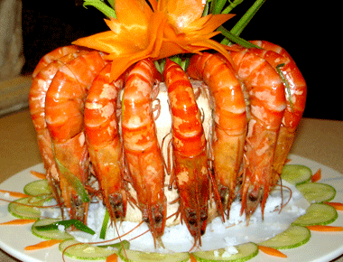
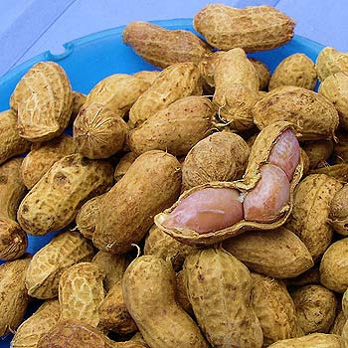
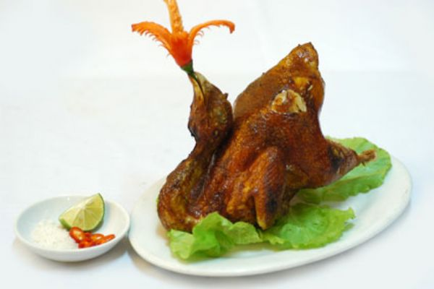
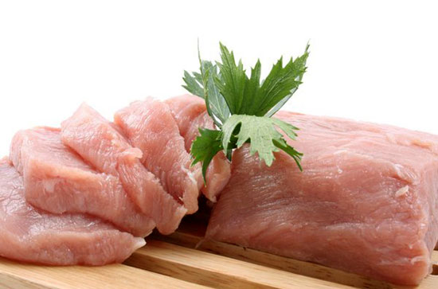

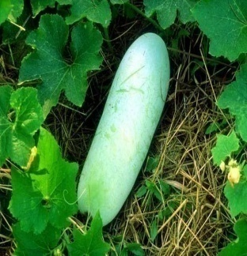
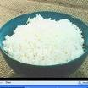

a.Rau cải
b.Đậu cô-ve
e.Tôm
c.Thịt gà
d.Sữa bò
f.Đậu phộng
Cột 1
Cột 2
Thức ăn, đồ uống
có nguồn gốc động vật
Thức ăn, đồ uống có nguồn gốc thực vật
g.Thịt lợn
h.Cá
i.Cơm
k.Bí đao
l.Nước cam

Slide 7


Cách chơi
Các em quan sát và nối vào các cột phù hợp
Vd : Cột 1a,1b,1c

Slide 8
a.Rau cải
b.Đậu cô-ve
c.Thịt gà
d.Sữa bò
e.Tôm
f.Đậu phộng
Cột 1
Cột 2
Thức ăn, đồ uống
có nguồn gốc động vật
Thức ăn, đồ uống có nguồn gốc thực vật
g.Thịt lợn
h.Cá
i.Cơm
k.Bí đao
l.Nước cam

Slide 9
a.Rau cải
b.Đậu cô-ve
c.Thịt gà
d.Sữa bò
e.Tôm
f.Đậu phộng
Cột 1 c,d,e,g,h
Cột 2a,b,f,I,k,l
Thức ăn, đồ uống
có nguồn gốc động vật
Thức ăn, đồ uống có nguồn gốc thực vật
g.Thịt lợn
h.Cá
i.Cơm
k.Bí đao
l.Nước cam

Slide 10
Thức ăn, đồ uống
có nguồn gốc động vật
Sữa bò
Thịt lợn
Cá
Thịt gà
Tôm

Slide 11
Thức ăn, đồ uống có nguồn gốc thực vật
Đậu cô-ve
Đậu phộng
Rau cải
Cơm
Bí đao
Nước cam

Slide 12
Người ta phân loại thức ăn theo cách nào?
- Dựa vào nguồn gốc thức ăn (động vật hay thực vật).

Slide 13
Người ta còn cách phân loại nào khác không?
Theo cách này thức ăn được chia thành mấy nhóm? Kể tên các nhóm đó.

Slide 14
Dựa vào các chất dinh dưỡng có trong thức ăn. Chia thức ăn thành 4 nhóm:
+ Nhóm thức ăn chứa nhiều chất bột đường.
+ Nhóm thức ăn chứa nhiều chất đạm.
+ Nhóm thức ăn chứa nhiều chất chất béo.
+ Nhóm thức ăn chứa nhiều vi-ta-min và chất khoáng.
Ngoài ra trong nhiều loại thức ăn còn chứa chất xơ và nước.

Slide 15
Theo nguồn gốc: từ thực vật hoặc từ động vật
PHÂN LOẠI
Phân loại theo chất dinh dưỡng
(bột đường – chất đạm – chất béo – vitamin và chất khoáng)

Slide 16
Hoạt động 2
Tìm hiểu vai trò của chất bột đường

Slide 17
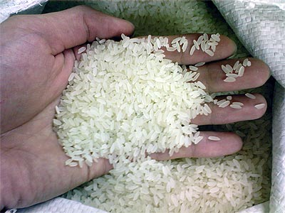
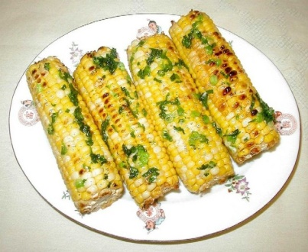

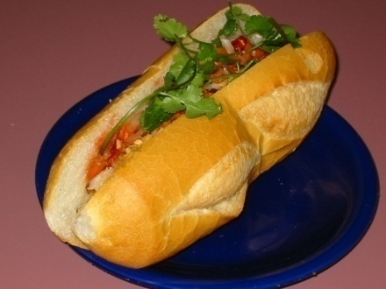
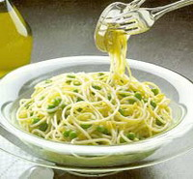
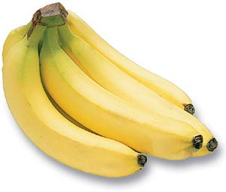
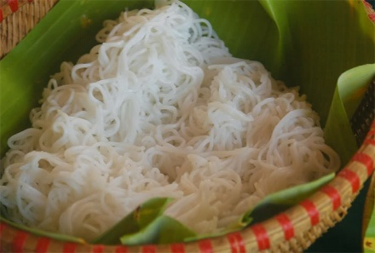
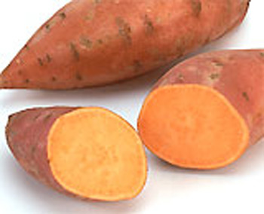
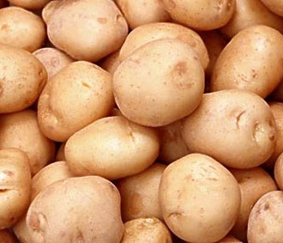
Gọi tên một số loại thức ăn chứa nhiều chất bột đường sau đây:
?
Gạo
?
Bắp (ngô)
?
Mì sợi
?
Bánh mì
?
Bánh quy
?
?
?
?
Chuối
Bún
Khoai lang
Khoai tây

Slide 18
Nếu chúng ta không ăn những thức ăn trên thì chúng ta sẽ như thế nào?
Chất bột đường cung cấp năng lượng cho mọi hoạt động và duy trì nhiệt độ của cơ thể.

Slide 19
Hoạt động 3
Nguồn gốc
của chất bột đường

Slide 20

- Hoàn thành bảng sau:
STT | Tên thức ăn | Nguồn gốc từ loại cây
1. 2. 3. 4. 5. 6. 7. 8. 9. | Gạo Bắp (ngô) Bánh quy Bánh mì Mì sợi Chuối Bún Khoai lang Khoai tây
Cây lúa
Cây bắp (cây ngô)
Cây lúa mì
Cây lúa mì
Cây lúa mì
Cây chuối
Cây lúa
Cây khoai lang
Cây khoai tây

Slide 21
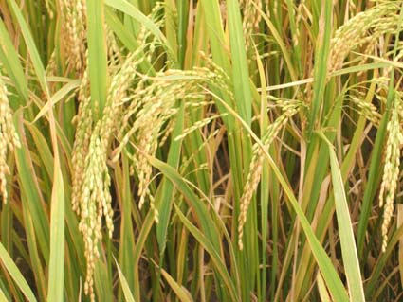
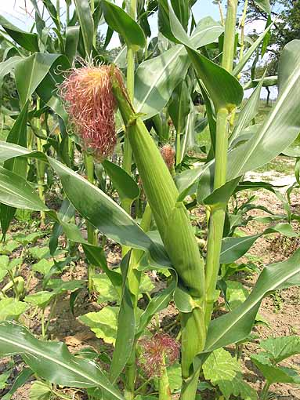
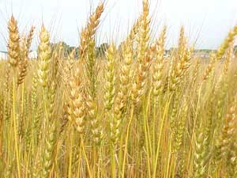
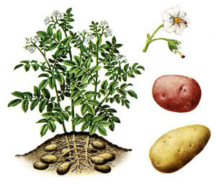
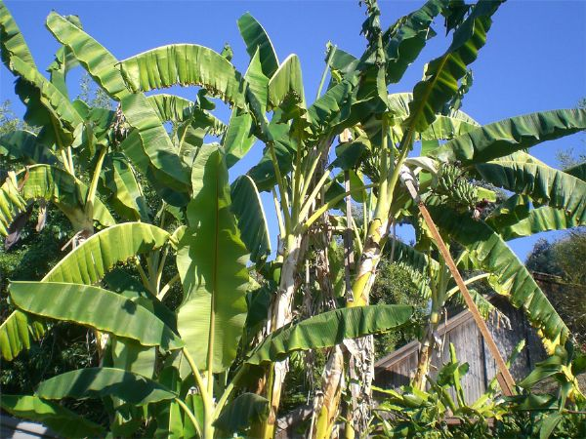
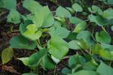
Cây lúa
Cây ngô
Cây lúa mì
Cây chuối
Cây khoai lang
Cây khoai tây

Slide 22

Củng cố
Trò chơi
Giải cứu đại dương
Notes:
BÀI GIẢNG ĐƯỢC THỰC HIỆN BỞI HUY DUẨN. GMAIL: huyduan2410@gmail.com - https://www.facebook.com/huyduan24/

Slide 23





GIẢI CỨU
ĐẠI DƯƠNG

Slide 24







Bắt đầu!
Dựa vào các chất dinh dưỡng trong thức ăn .Thức ăn được chia thành mấy nhóm ?
A.3 nhóm
B.4nhóm
C.5nhóm
D.6nhóm
HẾT GIỜ

Slide 25



Bắt đầu!
Các thức ăn chứa nhiều chất đường bột là ?
A.Cá, rau cải
B.Trứng
C.Thịt gà
D.Gạo , khoai
HẾT GIỜ

Slide 26





Cung cấp năng lượng cần thiết cho mọi hoạt động và duy trì nhiệt độ cơ thể.
Là vai trò của chất nào ?
Bắt đầu!
A.Chất đạm
B.Chất béo
C. Chất đường bột
D.Vitamin và khoáng chất
HẾT GIỜ

Slide 27

Dặn dò
Xem lại bài và chuẩn bị bài mới
Vai trò của chất đạm và chất béo

